Slide 1

FÖRÄLDRAMÖTE
LAGET Innebandy
Välkommen !
Notes:
Här kan du ändra ”LAGET” till ditt lagnamn.

Slide 2




DAGENS AGENDA
Presentation och laget
Åsbro GoIF
Föräldrateam
Funderingar och kontaktuppgifter

Slide 3

PRESENTATION & LAGET

Slide 4
PRESENTATION
Namn + barnets namn
Hur kan du vara en stöttande idrottsförälder?
Notes:
Varför checka in på möten?
Genom att öppna möten med en incheckningsfråga som deltagarna får svara på bjuder du in till att alla får komma till tals. Det är också en bra isbrytare för att kicka igång mötet, istället för att gå rakt på agendan.
Byt ut frågan om ni vill.

Slide 5
LAGET IDAG…
Tränare
X
Aktiva
X

Slide 6
TRÄNING
Träningstider
x
Om möjligt försök få i barnen energi innan träningen.
Under året kommer vi träna på…

Slide 7
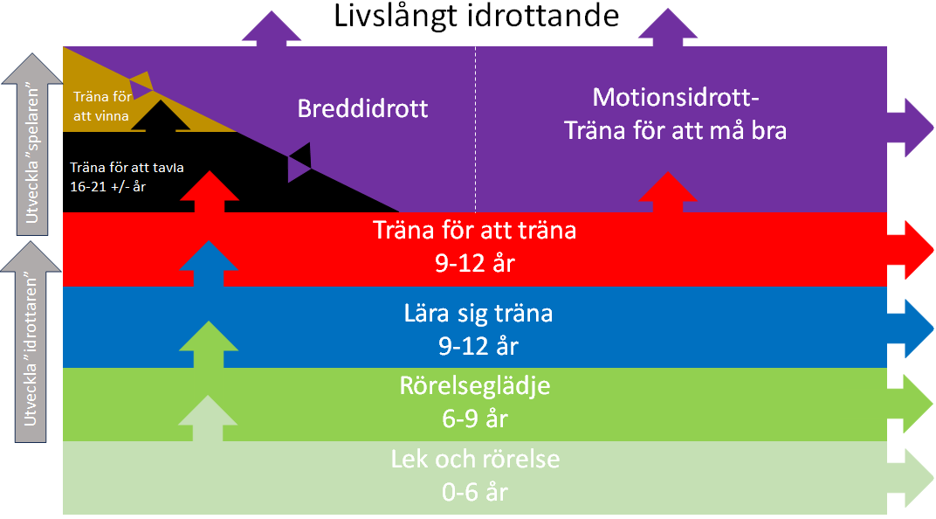
SVENSKA INNEBANDYS UTVECKLINGSMODELL
Notes:
Åsbro Innebandy följer den svenska innebandys utvecklingsmodell.

Slide 8
NATIONELLA SPELFORMER
Den viktigaste anledningen till att barn stannar kvar inom idrotten är att aktiviteten är rolig.
Spelformerna på grön och blå nivå är därför anpassade för att ge barnen bästa möjliga förutsättningar att utvecklas och ha kul.
Att spela på en mindre plan och med färre utespelare innebär bland annat fler bollkontakter, fler skottförsök, fler passningsförsök, fler räddningar och fler närkamper för spelarna.
Alla spelare, inklusive målvakterna, blir mer delaktiga i spelet vilket innebär att det blir roligare och mer utvecklande för samtliga.

Slide 9
MATCHER – GRÖN NIVÅ 6-9 ÅR
Regler grön nivå
Tre mot tre utespelare med målvakt
Spelplanens mått ska normalt vara 20 x 12 meter.
Målburarna ska vara 90 x 60 (120) centimeter
Sammandrag, flera matcher.
Notes:
Kolla reglerna för säkerhets skull

Slide 10
MATCHER – GRÖN NIVÅ 6-9 ÅR
Speltiden är alltid rullande, men längden på perioderna/matcherna kan variera beroende på förutsättningarna i distriktet.
Byten sker som intervallbyten. Sekretariatet signalerar när det är dags för byte.
Notes:
Kolla reglerna för säkerhets skull

Slide 11
UTRUSTNING
Spelarna ska ha klädsel som är anpassad för innebandy, och det ska gå att skilja lagen åt. Matchtröja lånas från Åsbro GoIF.
Samtliga spelare ska bära skyddsglasögon när de är på spelplanen. (De som har vanliga glasögon behöver ej)
Målvakten ska bära långbyxor, ansiktsskydd (hjälm) och skor.
Klubban ska vara godkänd av IFF och uppmärkt i enlighet med detta.
Ta med vattenflaska till träning och match.
Notes:
Spelarna ska ha klädsel som är anpassad för innebandy, och det ska gå att skilja lagen åt.
Spelare får inte bära något som kan innebära en skaderisk för dem själv eller andra, till exempel halsband eller örhängen.
Klubba Klubban ska vara försedd med IFF:s godkännandemärke.

Slide 12


KOMMUNIKATION VIA Laget.se
Hemsida
Nyheter
Kalender - prenumerera
Laget.se (APP)
Träningar, Matcher – kallelser
Ladda hem Appen!
Supertext (APP)
Gruppchat - Snabb information.
Notes:
Vi använder oss av en webbplats som heter laget.se där vi skickar ut nyheter och kallar spelare till träningar & matcher.
Där går det att även att prenumerera på kalendern så får man det i sin mobil.
Supertext är styrt via laget.se och som används som gruppchat för att skicka snabb information.

Slide 13
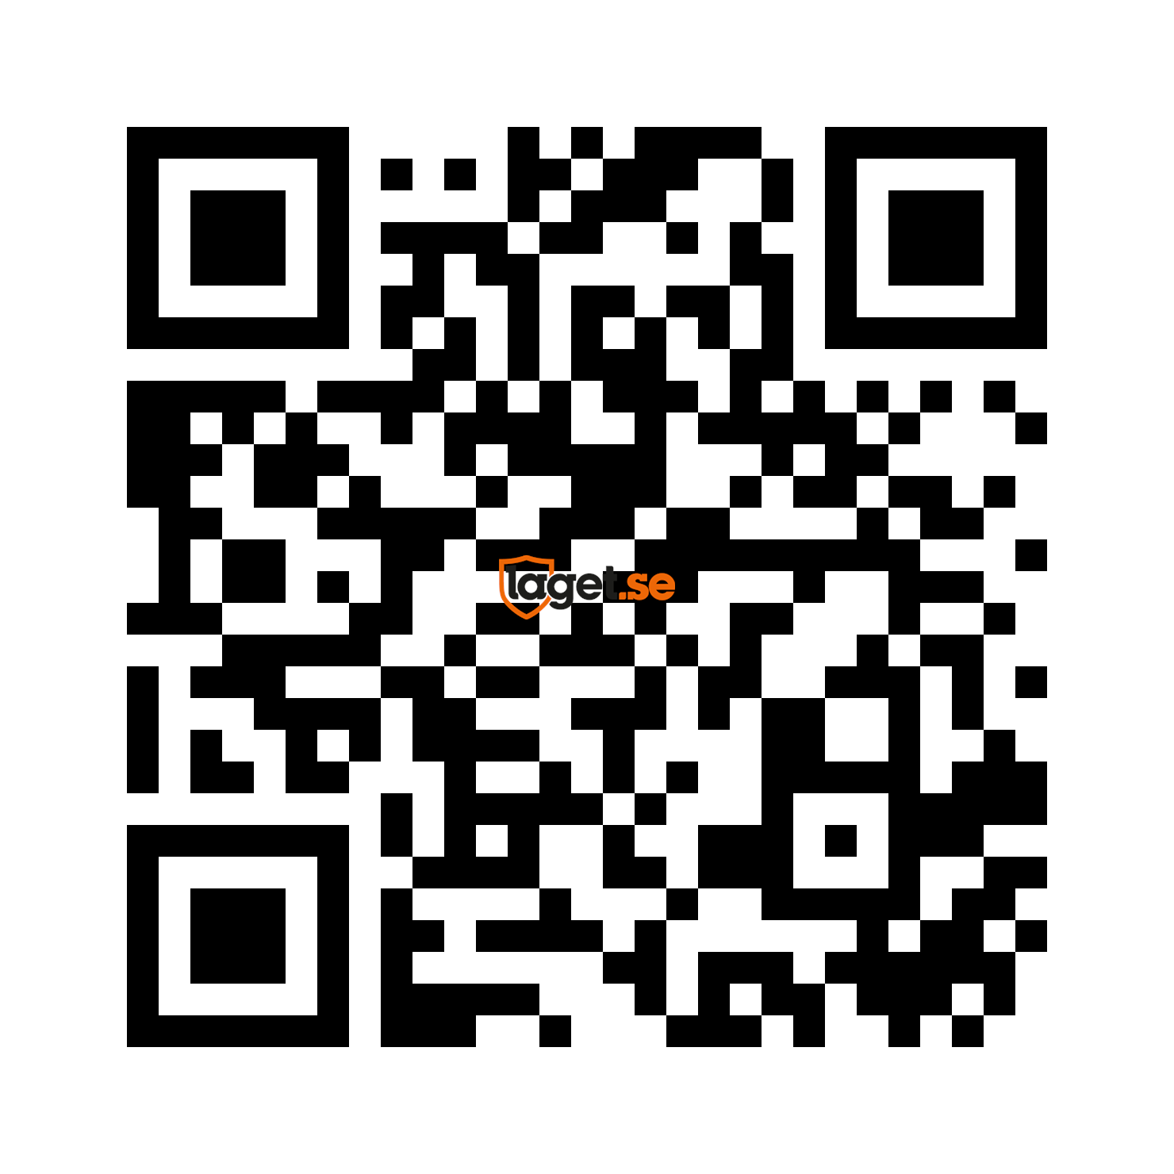
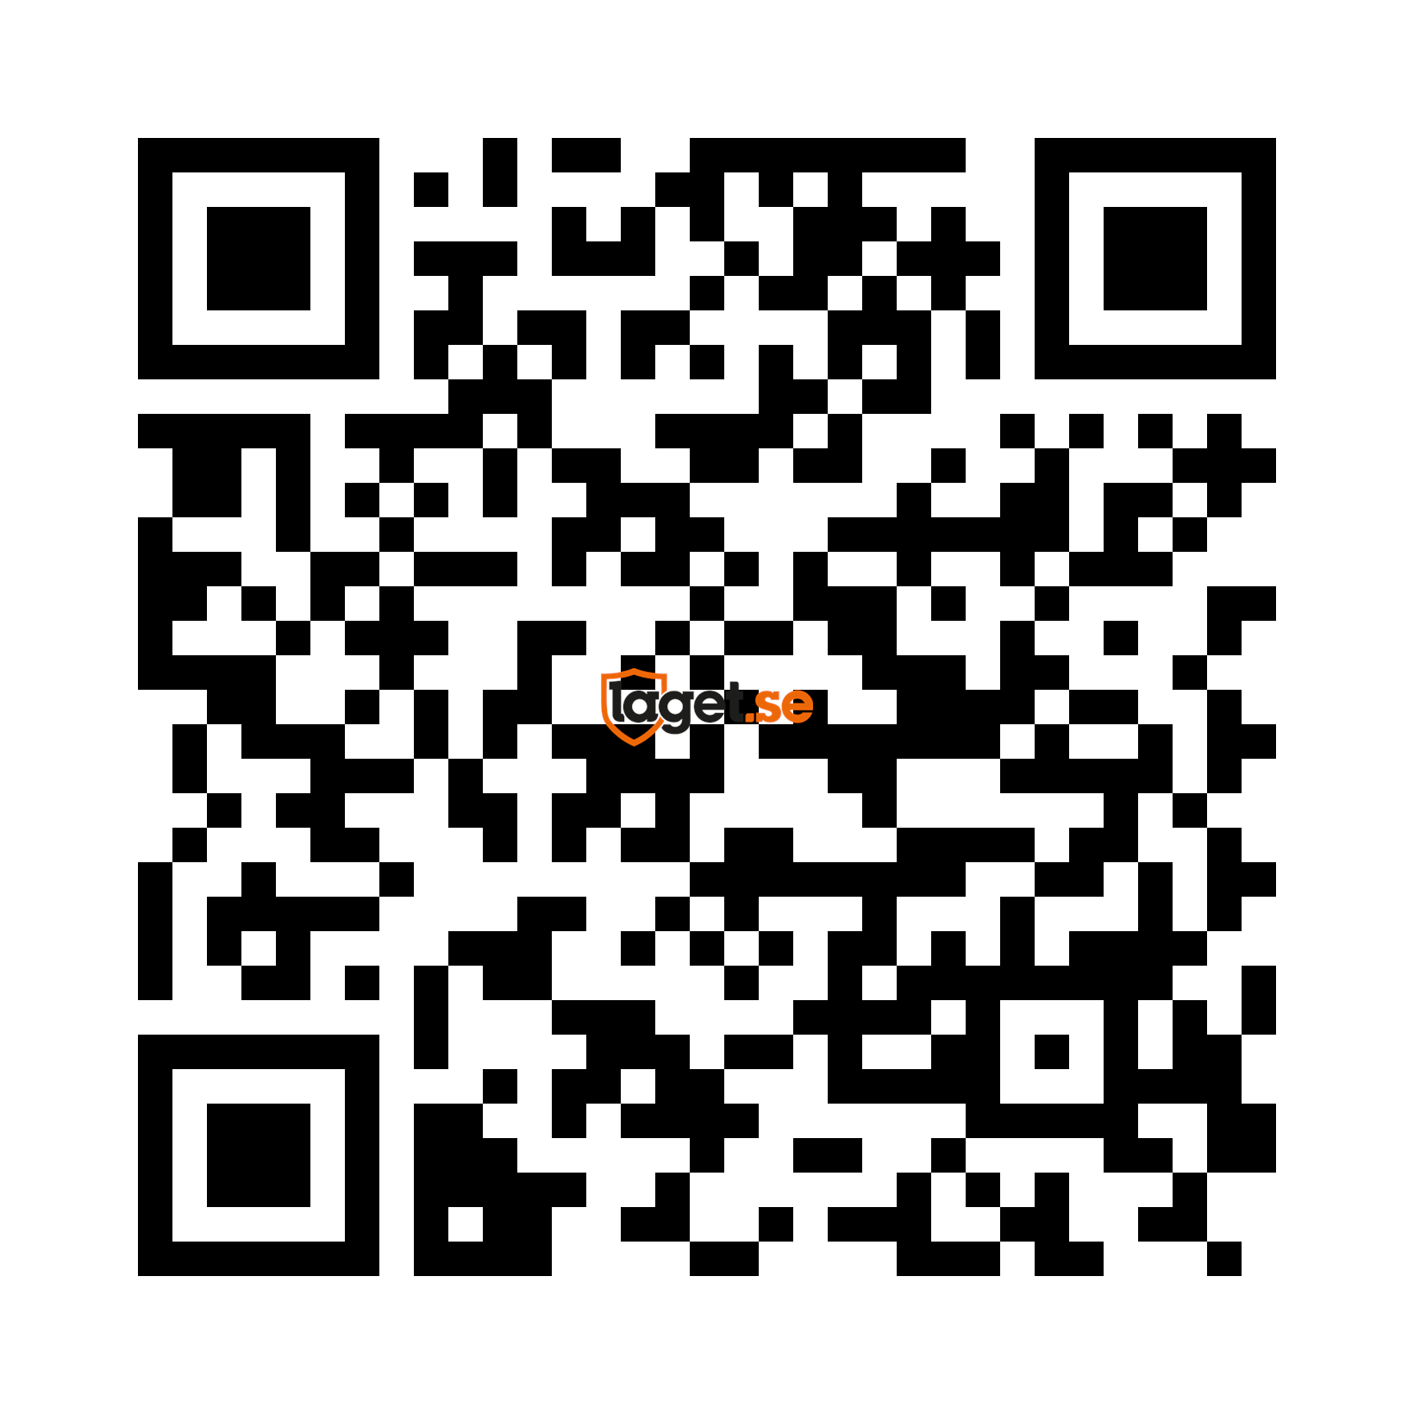
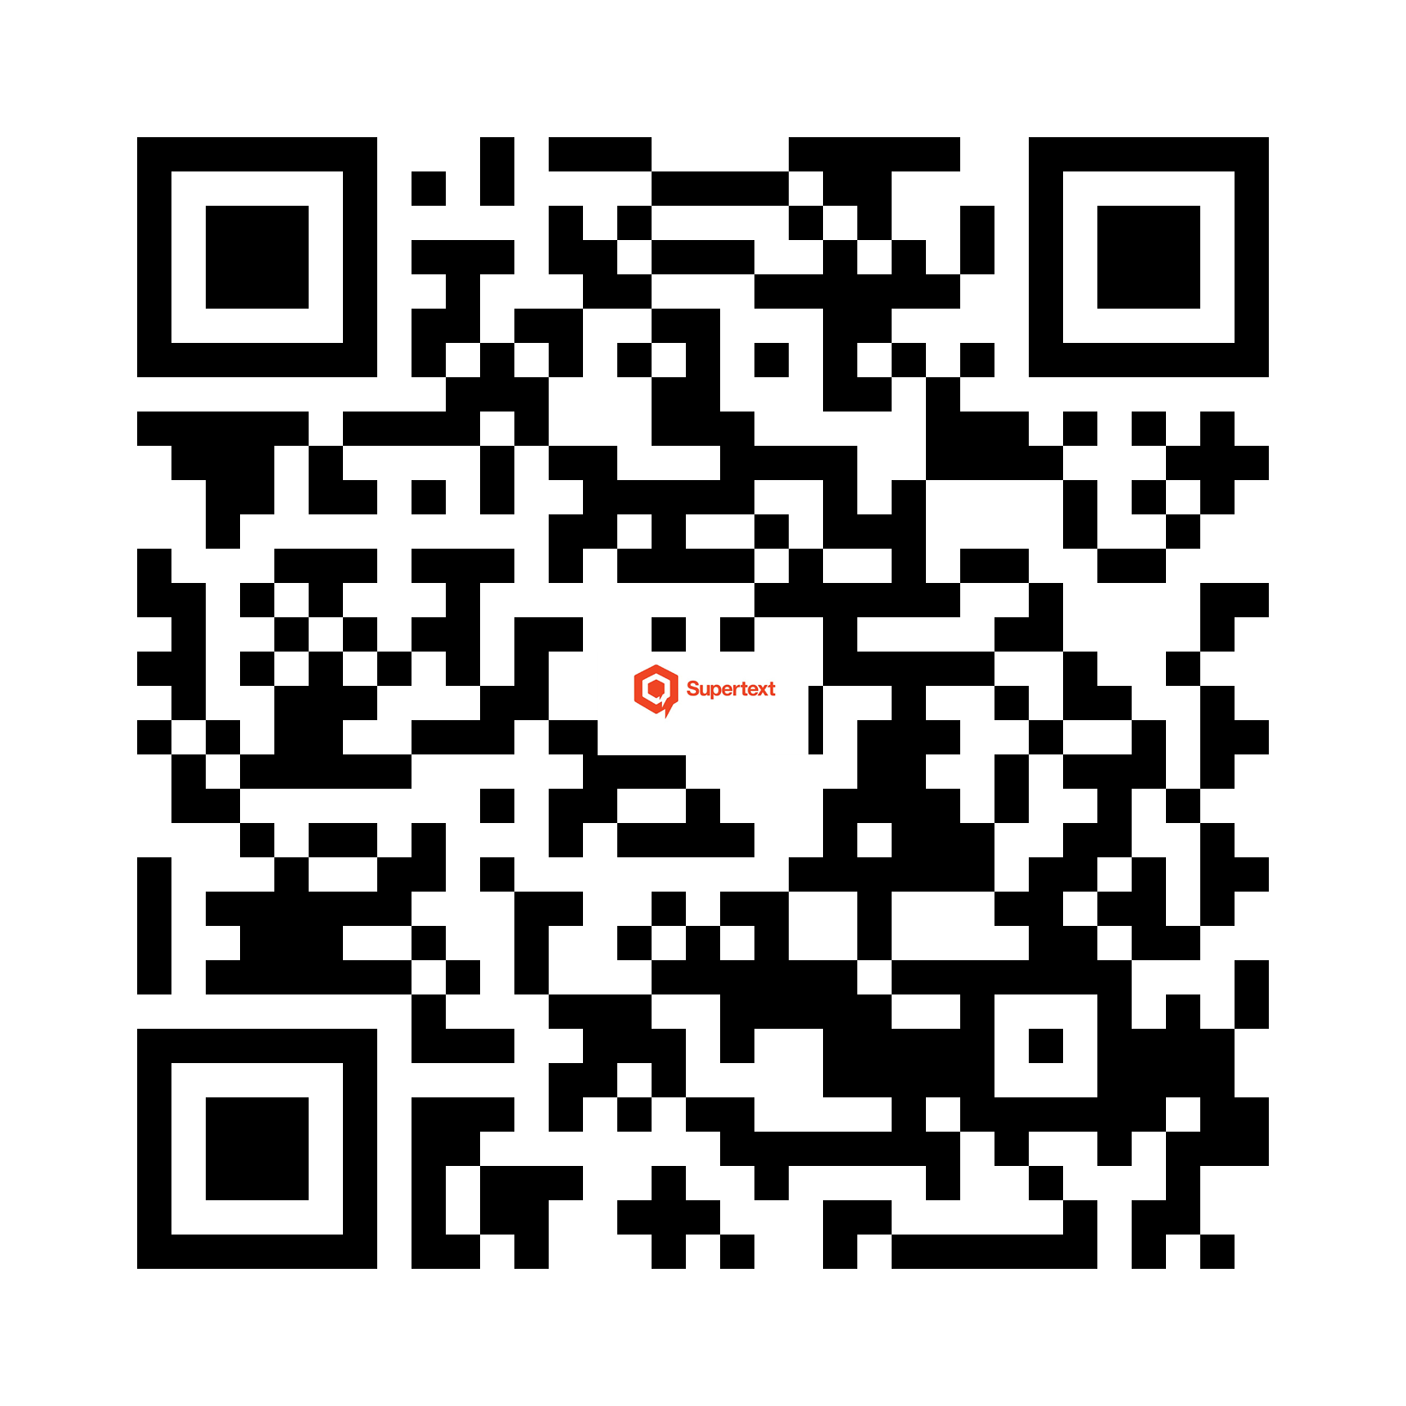
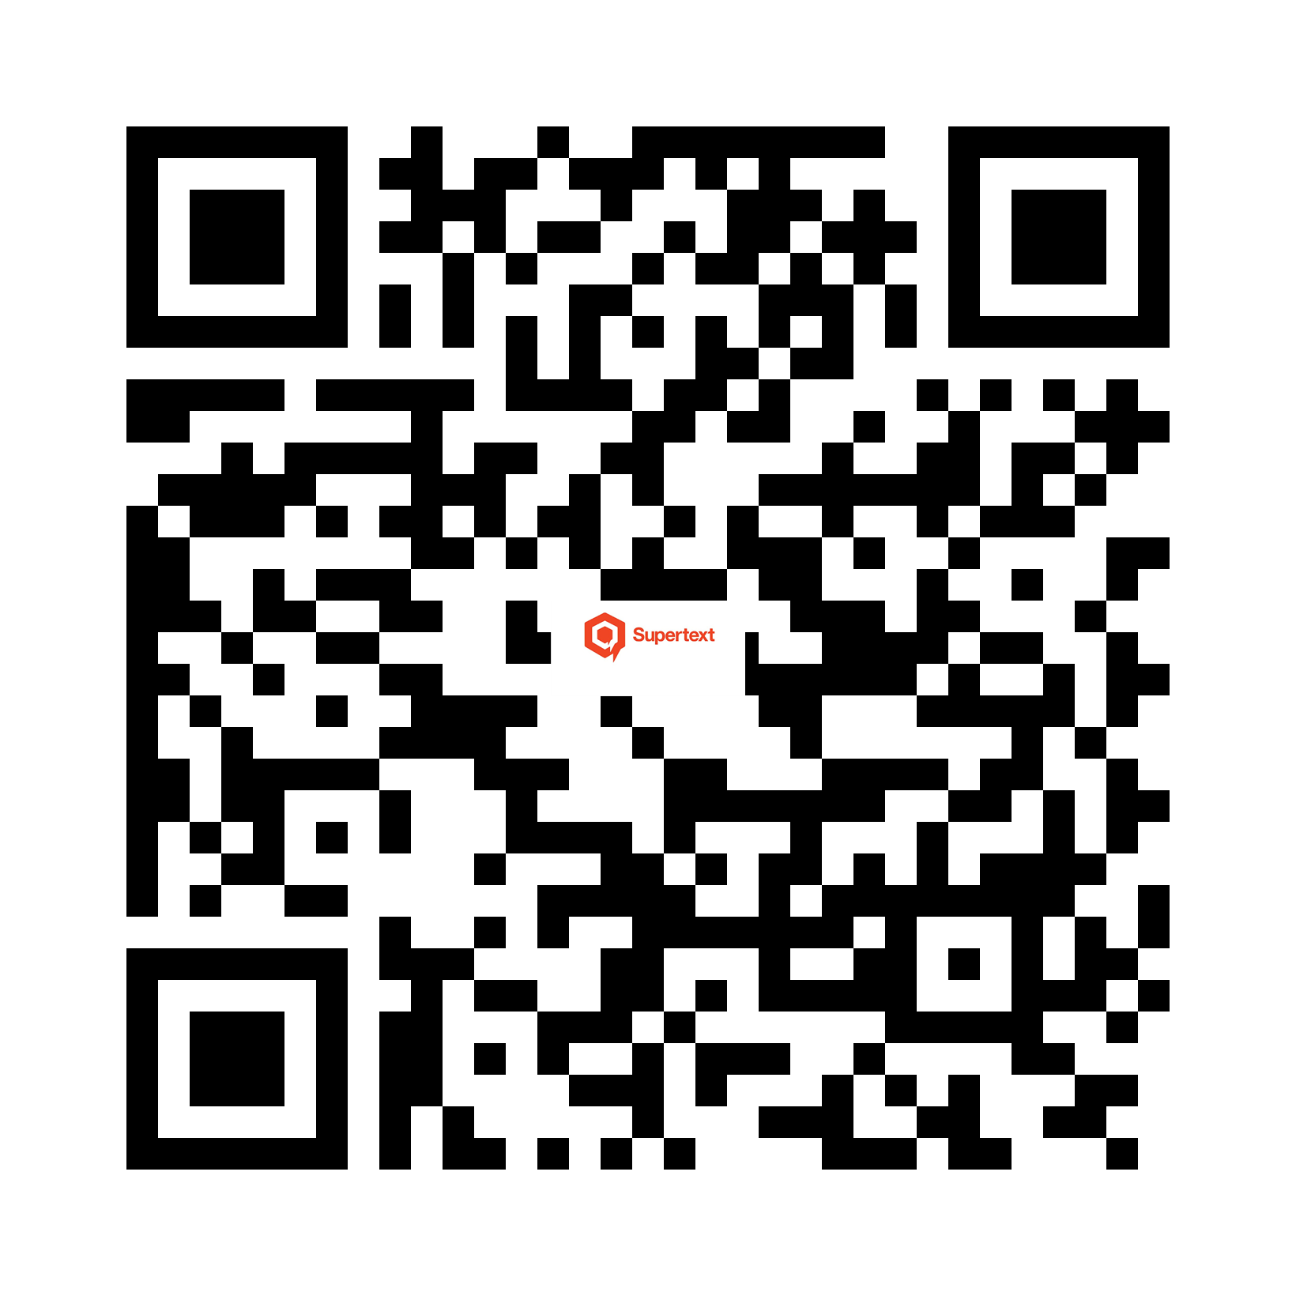
KOMMUNIKATION VIA Laget.se
IOS
ANDROID
SKANNA MIG

Slide 14
AVGIFTER
Medlemsavgift: 100 kr (2025/2026)
Familjesavgift: 300 kr (2025/2026)
Deltagaravgift: 500 kr (2025/2026)
Swish betalning – 1231931021 Meddelande: Lagnamn+Namn
Bankgiro betalning – 5726-0713 Meddelande: Lagnamn+Namn
Stödfonden Åsbro GoIF – barns rätt till idrott genom stöd och möjlighet till reducerade avgifter.
Notes:
Familjeavgift = Hela familjen blir medlemmar i Åsbro GoIF.

Slide 15
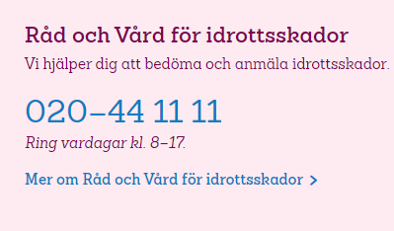
FÖRSÄKRING VIA FOLKSAM
Svenska Innebandyförbundet
Du som är aktiv i en förening som ingår i Svenska Innebandyförbundet omfattas av en idrottsförsäkring. Den ger dig ett bra grundskydd, till exempel om du råkar ut för en skada under träning eller match.
Notes:
Föreningen betalar in en licens för varje spelare till innebandybandyförbundet varje säsong som då omfattas av en idrottsförsäkring.
Den ingår i det man betalar medlems och deltagaravgift för bla.

Slide 16
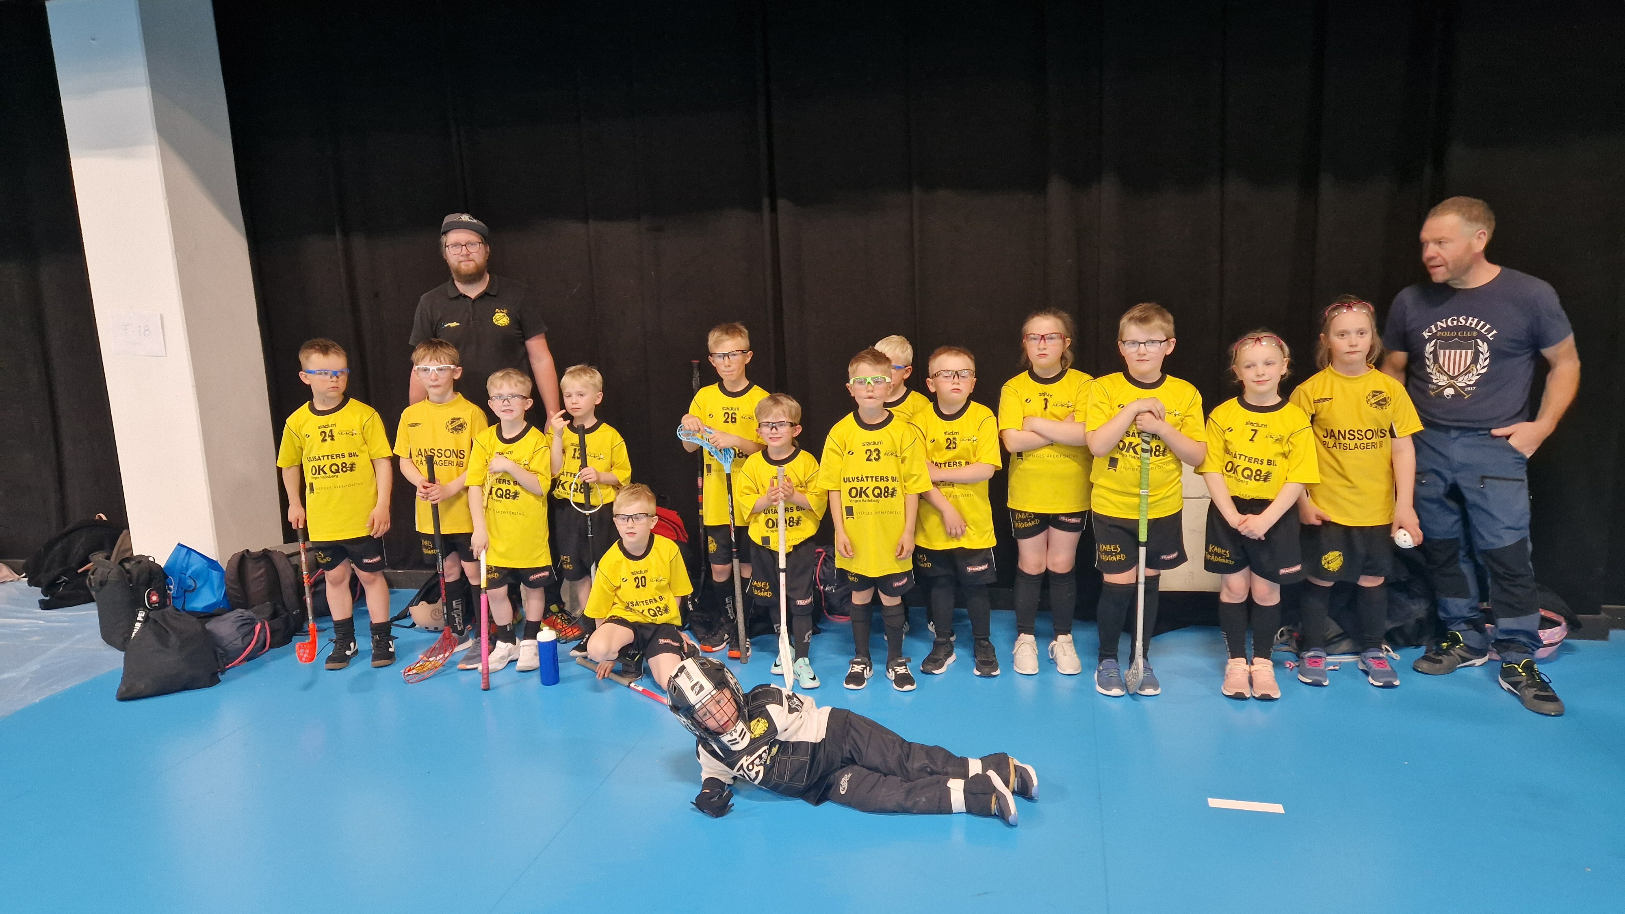
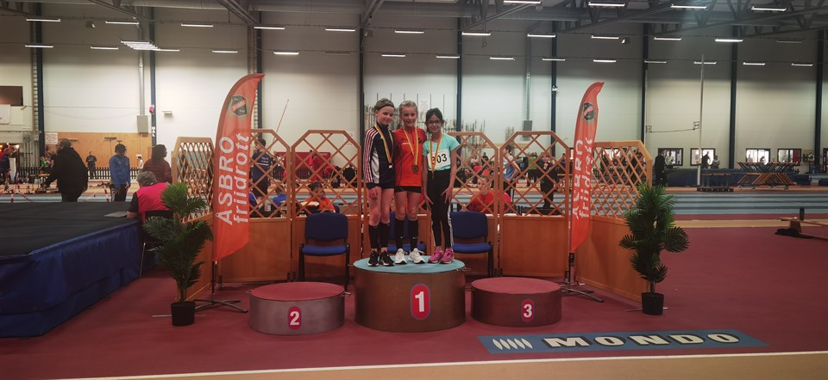
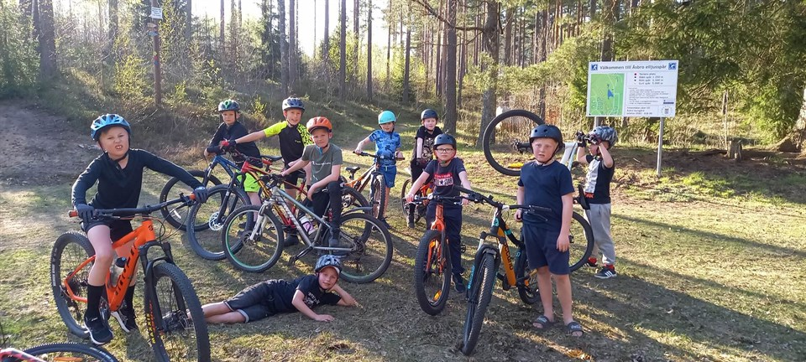
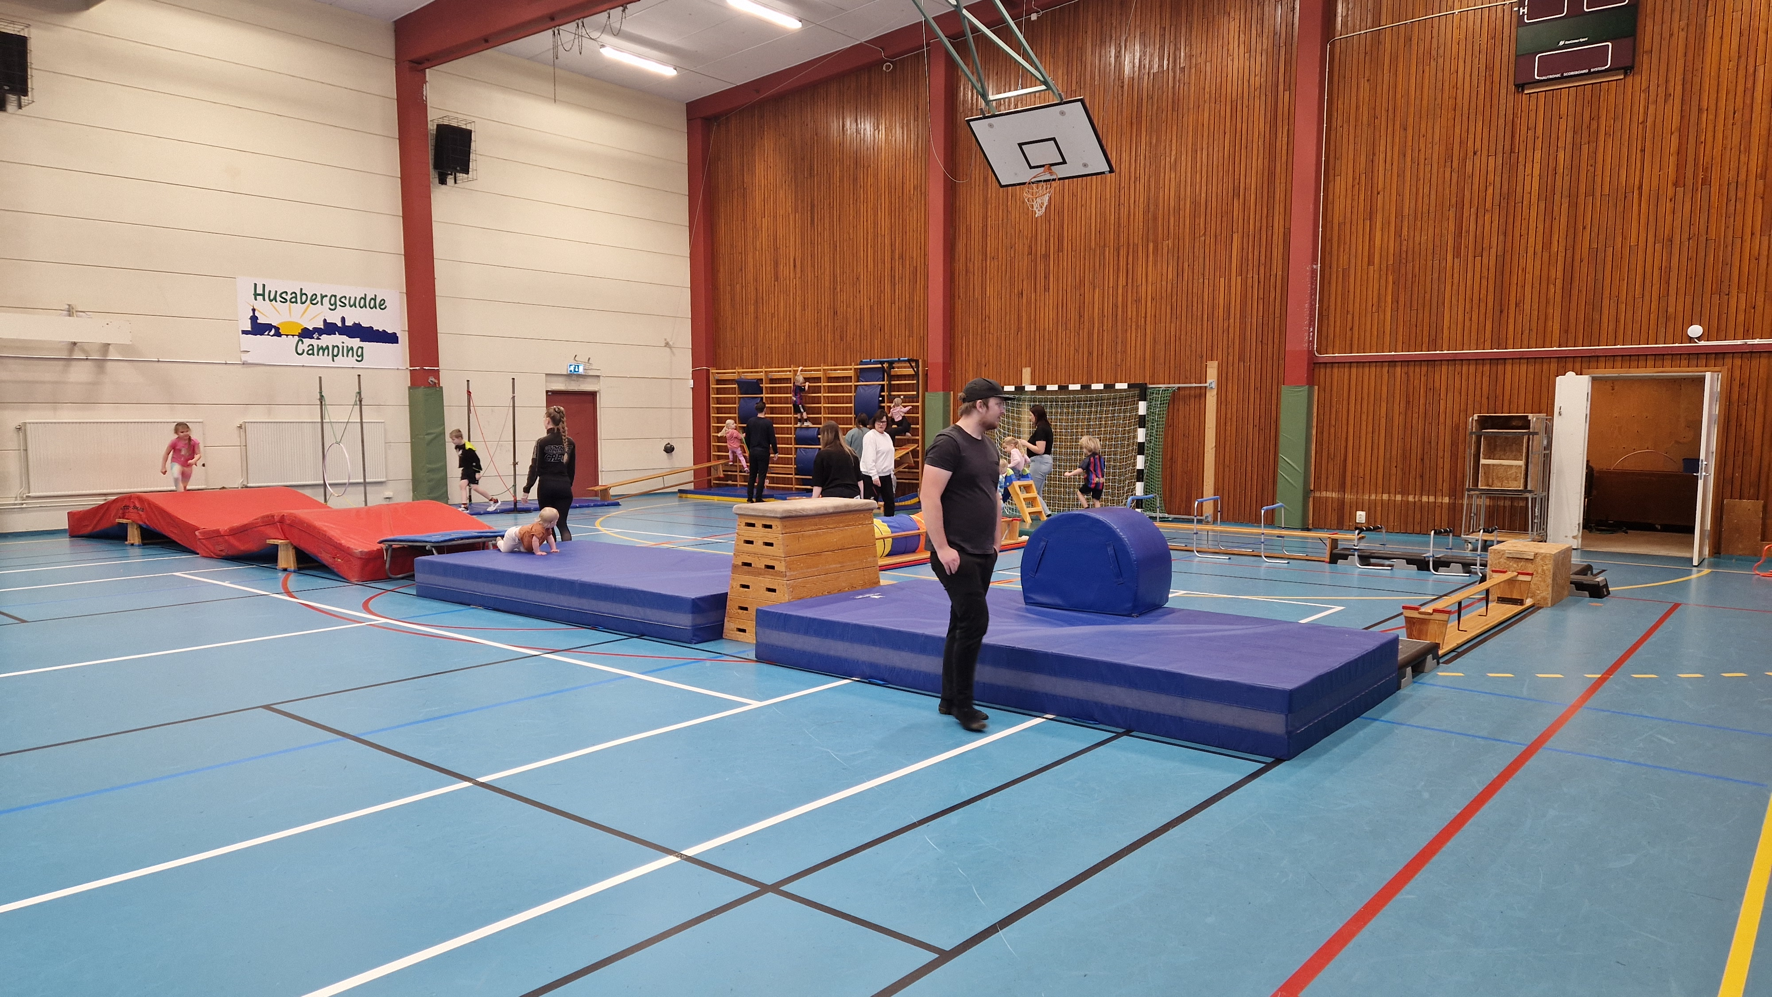
Åsbro GoIF

Slide 17

Åsbro GoIF:S ORGANISATION
Föreningsstyrelse med representanter från samtliga sektioner samt sektionsobunden ordförande och kassör.
Sektionsstyrelser
Fyra sektioner – Innebandy, Gymnastik, Cykel och Friidrott.
Ca 30 ledare
Ca 300 medlemmar
Kansli (Åsbro Hallen)
Föreningslokal (Åsbro Hallen)
Föräldrar
Notes:
I en förening som Åsbro GoIF behövs de flesta föräldrar som ledare i och kring laget gruppen. Det finns också behov av många andra insatser i föreningen i olika grupper, roller och styrelser som möjliggör barn- och ungdomars idrottande.
Vi vill ha ett nära samarbete med alla föräldrar och vuxna i barnens närhet. Vår förhoppning är att många vill engagera sig i barnens aktiviteter och fritid.

Slide 18
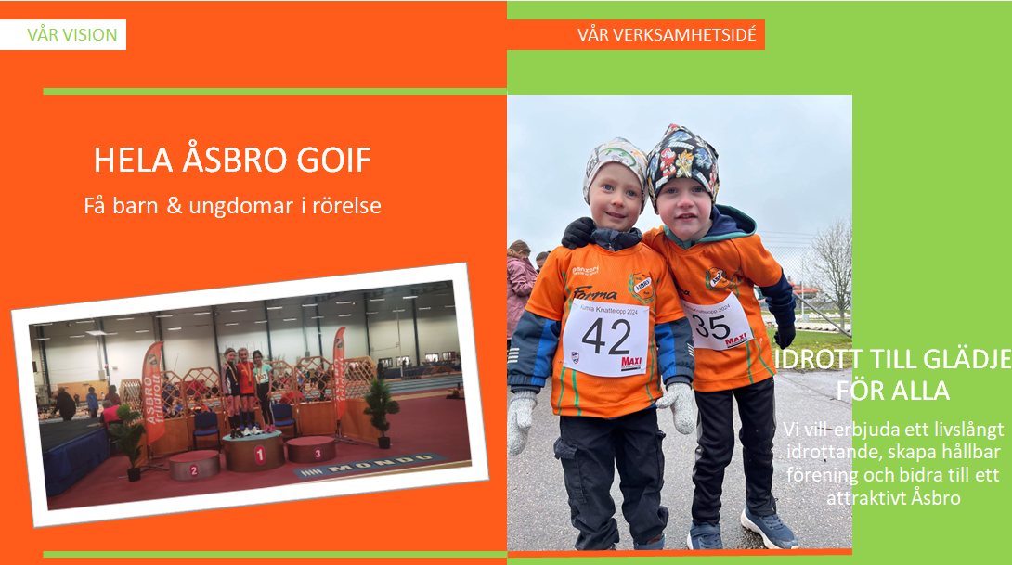
Notes:
Åsbro GoIF har genom ett flerårigt idé- och strategiarbete och samtal mellan många människor utvecklat en gemensam värdegrund och vi har även samlats kring en vision och en verksamhetsidé som ger föreningen både riktning och energi.
”Hela Åsbro GoIF” Vi får Åsbro att växa och får barn & ungdomar till ett aktivt samhälle!
- Vi finns till för de aktiva, ledare, föräldrar, samhälle, företag och andra som vill vara med, delta och bidra till ett aktivt och bra liv.
- Vi ser ett samarbete med andra föreningar, sponsorer och kommunen som viktigt och som ett starkt stöd till alla goda ideella krafter.
”Idrott till glädje för alla” Vi vill erbjuda ett livslångt idrottande, skapa en hållbar förening och bidra till ett attraktivt Åsbro.

Slide 19

Notes:
Åsbro GoIF har genom ett flerårigt idé- och strategiarbete och samtal mellan många människor utvecklat en gemensam värdegrund där vi vet vad Åsbro GoIF står för. Alla som engagerar sig i föreningen ska känna sig trygga med Åsbro GoIF. Vi vill helt enkelt alltid vara ett föredöme.
Omtanke och glädje
Innebär för oss att människan alltid är viktigare än prestationen. Vi tar hand om varandra och det är roligt att både komma till och gå hem från aktiviteter i Åsbro GoIF.
Medskapande och öppenhet
Innebär för oss att alla behöver hjälpas åt, var och en utifrån sina möjligheter. Varje lag, varje ledargrupp och varje styrelse uppmuntrar och stöttar initiativ, insyn och inflytande.
Hållbart och jämställt
Innebär för oss att ledare och aktiva ska orka och vilja fortsätta engagera sig. Det finns goda strukturer och sunda värderingar där alla kommer till sin rätt, på jämställda villkor och med vilja och ansvar för en hållbar miljö.

Slide 20


HUR AGERAR VI SOM FÖRÄLDRAR
mot aktiva, domare, ledare, publik med mera
Vid träning och match
vår uppförandekod-alltid ett föredöme
Notes:
Genom för med föräldragruppen. Prata ihop er hur ni vill agera mot aktiva, domare, ledare, publik med mera vid träning och match?
Prata två och två och fundera tillsammans.
Samtala och sammanfatta i stor grupp

Slide 21
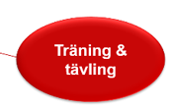
Vägledning: Vi erbjuder aktiviteter där alla barn och ungdomar får delta i träning och tävling på samma villkor och omfattning oavsett förmåga och ambitionsnivå. Vi uppmuntrar till att hålla på med flera olika idrotter.
Riktlinjer för barn och ungdomar (upp till 15 år) men kan också vara en vägledning högre upp i åldrarna.
Vi vill ge alla samma möjlighet att trivas, utvecklas och få en trygg plats i laget/gruppen.
Under hela ungdomstiden värderar vi utveckling före resultat eller vinst.
Vi har en ambitionsnivå som är rimlig för barns och föräldrars tid, kapacitet och ekonomi (inkl. försäljning). Det betyder att vi normalt deltar i 1-2 lokala cuper, samt 1 cup/tävling med längre resor och övernattning per år (i första hand i mellan Sverige pga en hållbar miljö).
Vi håller ihop sociala grupper vilket normalt betyder skolans årskurser. Barn och ungdomar kan prova på träning och tävling över åldersgrupper, men har kvar sin grundtillhörighet. När lag samarbetar över åldersgrupper så erbjuds alla samma möjlighet att delta i andra lag. När laget har flera lag i seriespel så är det viktigt att variera de grupper som utgör de olika lagen, för att hela laget hålla ihop.
Alla som deltar i träning kallas till match/tävling/cup och får lika mycket speltid oavsett killar/tjejer, träningsmängd och utvecklingsnivå (toppar inte lag). Vi är uppmärksamma på att ge tjejer och killar samma villkor och likvärdigt bemötande.
Barn och ungdomar utvecklas genom att få testa olika positioner och olika uppgifter i laget vid träning och tävling.
Alla ledare i Åsbro GoIF har ansvar för att skapa förutsättningar för dubbelidrottande, både inom respektive säsong, men också mellan olika idrotter.
Vi ska vara försiktiga med att barn och ungdomar totalt får för stor mängd organiserad träning och tävling.
Notes:
Normalt gäller dessa riktlinjer upp till 15 år men kan också vara en vägledning högre upp i åldrarna.
Vi vill ge alla samma möjlighet att trivas, utvecklas och få en trygg plats i laget/gruppen.
Under hela ungdomstiden värderar vi utveckling före resultat eller vinst.

Slide 22


MULTIIDROTT - EN FRAMGÅNGSFAKTOR

Slide 23
INNEBANDYSEKTIONEN

Slide 24

INNEBANDYN
10 ledare
Ca 150 aktiva
6-8 lag/grupp
Sektionsteam
Föräldrateam
Föräldrar
Notes:
I en förening som Åsbro GoIF behövs de flesta föräldrar som ledare i och kring laget gruppen. Det finns också behov av många andra insatser i föreningen i olika grupper, roller och styrelser som möjliggör barn- och ungdomars idrottande.
Vi vill ha ett nära samarbete med alla föräldrar och vuxna i barnens närhet. Vår förhoppning är att många vill engagera sig i barnens aktiviteter och fritid.

Slide 25

ENGAGEMANGSMODELL
Många gör lite men tillsammans gör vi mycket!
Med det stora ideella engagemanget vi har i Åsbro GoIF ☺
kan vi hålla nere kostnader och erbjuda en billigare idrott!
Notes:
Roligare, mer kunskap och fler som idrottar!
Vad skulle en alternativ affärsmodell baserad på ersättning för allt arbete få för
konsekvenser?

Slide 26
Föreningsstyrelse Åsbro GoIF
Kommunikation
Försäljning & arbete
Träning & tävling
Innebandysektion
Sponsring
Lokaler & material
Utbildning & ledarskap
Notes:
Arbetsgrupper runt sektionsstyrelsen för en hållbar, fungerande och utvecklande sektionsverksamhet.
Kommunikation (4-5)
Hur tas kontakt med föräldrar och ledare – FB, maillista, hemsida
Mailadresser inom sektionen (team)
Sävarnytt
Evenemangskalender
Försäljning och arbete (7-8)
Försäljningskalender
Hur och vad man säljer i lag och sektion
Sponsor och marknad
Arbetsåtagenden för att tjäna pengar (sektionsgemensamma)
Valborgscafé
Kassör
Bokföring
Kostnadsuppföljning
Utbildning och ledarskap (5)
Ordna och informera om utbildningar.
Fadderskap, mentorskap nya lag.
Spelarutbildningsplan, träningsupplägg.
(Delta i utvecklingsråd).
Lokaler och Material (4)
Inköp
Lokaler/förråd
Klubbstugan
Föreningskläder
Matchdressar
Träning och tävling (3-4)
Ansvarig för anmälan till serie och sammandrag.
Ibis, licens, behörighet, stöd och utbildning/info.
Halltider (tidsfördelningsgrupp, avbokning lov).
Idrottonline
Innebandystyrelse
Ledarråd – Budget- Avtal – Värdegrund - Gemensamma arbeten – Föreningsfrågor – Tydliga roller – Kontakt förbund – Beslutsfattare – Strukturera sektionen. Visioner (klubbrum på hallen) Ny hall. Kassör, rekrytering (ledare och team), Ordna/starta cup, arrangemang

Slide 27
Föreningsstyrelse Åsbro GoIF
Kommunikation (4-5)
Hur tas kontakt med föräldrar och ledare – FB, maillista, hemsida
Mailadresser inom sektionen (team)
Evenemangskalender
Försäljning och arbete (7-8)
Hur och vad man säljer i sektion
Skyltförsäljning
Arbetsåtagenden för att tjäna pengar (sektionsgemensamma)
Träning och tävling (3-4)
Ansvarig för anmälan till serie och sammandrag.
Ibis, licens, behörighet, stöd och utbildning/info.
Halltider (tidsfördelningsgrupp, avbokning lov).
Idrottonline
Ansvarig - Kansliadministratör
Innebandysektion
Ledarråd – Budget- Avtal – Värdegrund - Gemensamma arbeten – Föreningsfrågor – Tydliga roller – Kontakt förbund – Beslutsfattare – Strukturera sektionen. Visioner (klubbrum på hallen) Ny hall. rekrytering (ledare och team), Ordna/starta cup, arrangemang
Sponsring
Kolla med företag
Hålla ordning
Ansvarig - Camilla
Utbildning och ledarskap (5)
Ordna och informera om utbildningar.
Fadderskap, mentorskap nya lag.
Spelarutbildningsplan, träningsupplägg.
(Delta i utvecklingsråd).
Lokaler och Material (4)
Inköp
Lokaler/förråd
Klubbstugan
Föreningskläder
Matchdressar

Slide 28
FÖRÄLDRATEAM
Många gör lite men tillsammans gör vi mycket!
Notes:
Vi ser att tränare/ledare lägger många timmar på sina uppdrag och därför behöver vi ha hjälp av föräldrar i föreningen med olika arbeten runt sektionen och laget för att strukturera upp uppgifterna och fördela uppgifterna på fler för att få det att fungera så bra som möjligt för barnen och ungdomarna.

Slide 29

Åsbro GoIF – verksamhetsidé och värdegrund
FÖRÄLDRATEAM innebandy
Arbete
Lag
Tränare
Försäljning
Lagledare
Match
Sponsring
Sektion
Notes:
Sektion
Uppdraget innebär att representera laget i sektionens arbetsgrupper (sektionsteam).
Teamen driver utvecklingen av sektionen inom olika områden och stöttar i vissa fall ungdomslagen inom deras olika ansvarsområden. Teamen genomför ibland konkreta arbetsuppgifter men de flesta arbetsuppgifterna som fördelas på de olika ungdomslagen i enlighet med sektionens verksamhetsplan.

Slide 30
FÖRÄLDRATEAM
Viktigt att kunna välja, valfrihet.
Man kan byta inför ny säsong, tidsbestämt.
Kontaktperson finns i styrelsen för stöttning, begränsat/tydligt uppdrag.
Många gör lite men tillsammans gör vi mycket! Roligare!

Slide 31
VILKET TEAM VILL DU BIDRA I?
Tränare
Lagledare
Sektion
Match
Försäljning
Arbete
Sponsring
Vi behöver bli fler!
x
X
X
Matchvärd, kiosk & sekretariat.
X
Bingolotter
(Uppesittarkväll)
23 December
X
Lerbäcksmarknad
X
https://www.laget.se/asbro_innebandy
Notes:
Många gör lite men tillsammans gör vi mycket!
Vi fördelar uppgifter

Slide 32
FUNDERINGAR?

Slide 33
KONTAKT Åsbro GoIF Innebandy (2025/2026)
Carina Stjernström – Kansliadministratör
Ekonomi, nycklar/taggar Åsbro Hallen, idrottonline och aktivitetsstöd.
asbromagic@hotmail.se , 070-2324200
Anders Stjernström – Ordförande Åsbro GoIF
innebandymocke@gmail.com , 076-0166641
Annica Stjernström – Sammankallande (Innebandy sektionen)
Annica.stjernstrom@gmail.com , 073-509522
Zandra Beskow - Kiosk- & domaransvarig (Åsbro Innebandy)
zandra@eklindh.se , 076-8694887
Camilla Andersson - Sponsoransvarig (Innebandy sektionen)
camand1990@hotmail.com , 073-5098665
Notes:
Ni hittar alla kontaktuppgifter på https://www.laget.se/asbro_innebandy/Contact

